Slide 1
أصول التربية الفنية في رياض الأطفال 3
د. حيدر مجيد
الثلاثاء 18 / مايو / 2021

Slide 2
رسوم الأطفال :
لقد تم اهمال رسوم الاطفال لفترة طويلة من الزمن ، ولقت كثيرا من التجاهل وسوء الفهم ، ثم تلت ذلك فترة استطاعت هذه الرسوم أن تشد انتباه الباحثين وتحظى بإعتراف التربويين ، ومن يقوم على أمر تنشئة الطفل وتربيته ، فقد رآها البعض مجرد شخابيط لا معنى لها ، حتى بدأ الاهتمام بدراسة خصائص رسوم الأطفال ، ومراحل نموهم في عام 1857 م ، على يد مجموعة من الباحثين ، أهمهم (لونفيلد ، وهربرت ريد) وغيرهم ، وفي عام 1887م كتب الأيطالي (كواردو ريتشي C.Ricci) كتاب بإسم (فــــن الــــطفل) وربما كانت هذه أول مرة يستخدم فيها مصطلح فن الطفل ، أو الفن مقرونا بالطفل ، ثم توالت الدراسات بعد ذلك في هذا المجال .

Slide 3
ومع بدايات القرن العشرين أخذت البحوث والدراسات في مجال رسوم الأطفال تتوالى لتكشف شيئا فشيئا الأهمية الفنية والجمالية والتربوية والسيكولوجية لهذه الرسوم .
وتعتبر رسوم الأطفال وتعبيراته الفنية شكلا من تنفيس انفعالاته ، فهي رسائل موجهة للكبار ، وهي تعبير عما يجيش بداخله وخاطره وذهنه ، وهي لغة تواصل بينه وبين المشاهد لتلك الرسومات ، وتعطي صورة صادقة عن مكنوناته فيما اذا كانت هذه المكنونات ايجابية أو سلبية ، كما تعد رسوم الأطفال انعكاس لشخصية الطفل في اعتدالها وانحرافها ، وفي حالاتها الشعورية واللاشعورية ، ومن ثم فهي مفتاح لفهمها ، والكشف عن أغوارها ، وتقويمها وتوجيهها .

Slide 4
الموجز الشكلي لرسوم الأطفال :
يمكن تعريف الموجز الشكلي على انه تلك الصيغة الشكلية المقتصدة أو الملخصة التي يستقر عليها الطفل لتمثيل المفاهيم والمدركات البصرية ، وينزع الى الثبات عليها وتكرارها ، كلما طلب اليه التعبير عن تلك المدركات المرتبطة بهذه الصيغة ، وهي صيغة مرنة قابلة لأن يدخل عليها الطفل بعض التعديلات البسيطة وتكييفها لتمثيل مدركات ومفاهيم أخرى مشابهة .

Slide 5
سمات رسوم الأطفال :
ومن أهم سمات رسوم الأطفال ما يلي :
1 – التسطيح :
يقصد بمصطلح التسطيح هو انفراد الشكل ومحاولة رسم جميع جوانبه ، حتى الجوانب التي لا تظهر من الشكل بعيدا عن المنظور ، فالشكل المرسوم يبدو بحجم واحد وبعد واحد ، وذلك رغبة من الطفل في عدم حجب عنصر على حساب عنصر آخر ، كما يلجأ الطفل الى رسم أسطح الأجسام بحيث يبدو سطح كل جسم منها وكأنه يراها من جهات متعددة ، فهو يجمع بين السطح وجميع الجوانب .

Slide 6
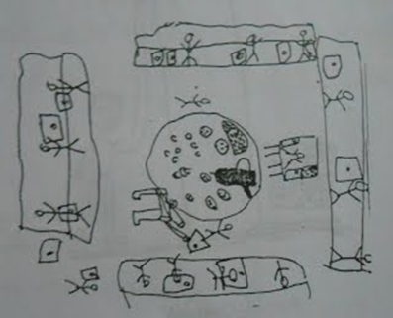
التسطيح

Slide 7
2 – المبالغة والحذف :
المبالغة والحذف تعني تكبير حجم الرسم أو جزء منه ، أو جزء من عناصر الرسم ، وذلك يعود لأنتباه الطفل لذلك العنصر ، فقد يكون حبا أو خوفا و ... الخ . وترتبط المبالغة والحذف لدى الطفل في رسومه في إدراكاته النفعية في الأجزاء والأشكال التي يبالغ فيها أو يحذفها ، وأيضا في وظيفتها في الرسم ، وفي الموقف الذي يعبر عنه الطفل ، فالطفل يبالغ في الأجزاء التي يرى أن لها وظيفة حيوية في موقف ما ، أو التي تحظى لدية بأهمية انفعالية وعقلية أكثر من الأجزاء الأخرى ، بينما يحذف أو يهمل في الأجزاء التي ليس لها وظيفة في الموقف .

Slide 8
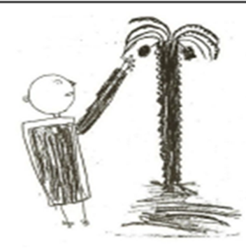
الحذف والمبالغة

Slide 9
3 – الشفافية :
في هذه الخاصية من خصائص رسوم الأطفال ، يقوم الطفل بإظهار الأشكال التي داخل الرسم ، فيرسم الأشياء واضحة وظاهرة كأنه يراها من خلال السطوح سواء كانت شفافة أو غير شفافة ، والسبب في ذلك هو أن الطفل لا يدرك استحالة النظر لللأشياء من داخلها ، لذلك فهو يرسم واقع الشيء ووظيفته كما يراها هو.

Slide 10
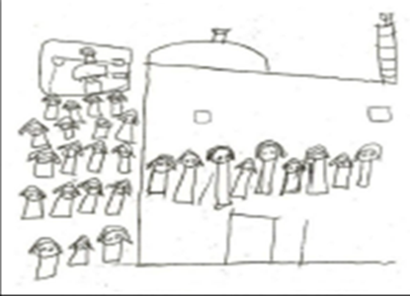
الشفافية

Slide 11
4 – خط الأرض :
خط الأرض هو محاولة من الطفل بجعل الأشياء المرسومة مرتكزة ومثبتة على الأرض ، كما أن خط الأرض وسيلة رمزية يعبر بها الطفل عن احساسه بالفراغ ، والعلاقات المكانية التي تربط بين الأشكال المرسومة .
ويأتي رسم الطفل لخط الأرض بأشكال متعددة ، فقد يكون مستقيما ، أو منحنيا ، أو على هيئة خط أو كتلة أو قد يبدو وهميا . عندما يعي الطفل ويدرك الموجودات حوله وفي بيئته من مظاهر متنوعة للحياة فأنه يرسمها على خط مستقيم واحد ، ويبدأ الطفل في اظهار خط الأرض عند السنة السادسة ، والطفل في رسمه لخط الأرض يعبر عن الحقائق الذهنية وليست الحقائق المرئية .

Slide 12
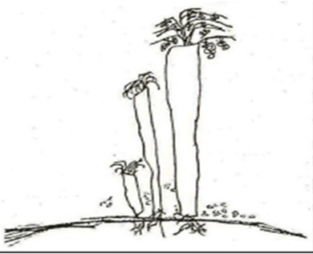
خط الأرض

Slide 13
5 – التمثيل الزماني والمكاني :
والمقصود بهذه الخاصية ، هو أن الطفل يعبر عن مشاهد مختلفة الأماكن والأزمنة في ورقة الرسم ، وربما يعكس ذلك حرص الطفل على عدم التفريط فيما يعرفه ويخبره من وقائع ، وما لديه من معلومات عن الموضوع الذي يتناوله بالتعبير ، أو عدم قناعته بأن الجزء يمكن أن يمثل أو ينوب عن الكل.

Slide 14
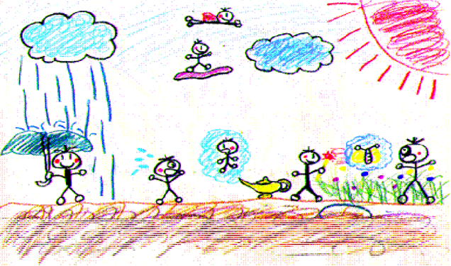
التمثيل الزماني والمكاني

Slide 15
6 – الجمع بين الرسم والكتابة :
يجمع الطفل بين الرسم والكتابة كنوع من الايضاح ، وهذا يعود لأعتقاد الطفل بأن تعبيره لم يوضح القصد من الشكل المرسوم ، وهذه الظاهرة تبدأ مع تعلم الطفل للكتابة وادراك وظيفتها في نقل المعاني وعملية التواصل مع الآخرين .

Slide 16
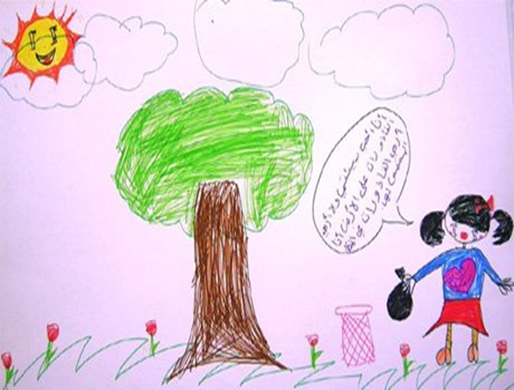
الجمع بين الرسم والكتابة

Slide 17
7 – التصفيف :
المقصود بخاصية التصفيف أو الرص ، رسم الأشكال في ورقة الرسم على شكل صفوف ، ويلجأ الطفل لهذا الأسلوب في محاولة منه لملئ الفراغ في صفحة الرسم ، وللتعبير عن الازدحام والكثرة .

Slide 18
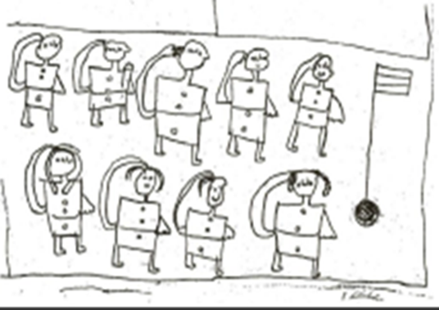
التصفيف

Slide 19
8 – التماثل :
وهذه الخاصية تعني أن الجزء الأيمن من اللوحة تشبه الى حد كبير الجزء الأيسر ، في محاولة منه لتكرار العنصر في الجهة المقابلة .

Slide 20
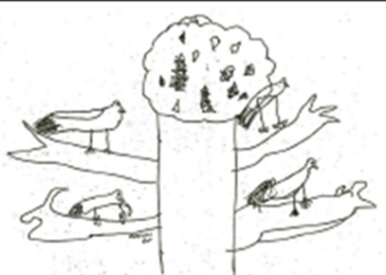
التماثل

